Slide 1
社交媒体复杂行为 分析与建模
清华大学 计算机科学与技术系
答辩人：蒋 朦 (2010310522)
指导老师：杨士强 教授
联系方式：mjiang89@gmail.com
个人网页：www.meng-jiang.com
Notes:
尊敬的各位老师、各位同学们，大家好，
我是计算机系的2010级博士生 蒋朦， 我的指导老师 是杨士强教授。在此我要先感谢杨老师在我博士期间的悉心指导。
我的论文题目是“社交媒体 复杂行为 分析与建模”。
我在5年的时间里 围绕 行为分析建模 展开了一系列的研究工作。
下面让我们来了解一下研究背景。

Slide 2





研究背景：社交媒体用户行为
社交媒体使研究用户行为成为可能
社交媒体用户行为比社交网络上更丰富
“用户-用户”交互
“用户-信息”交互
社交网络
社交媒体
用户
信息
数据
Notes:
几百年来，人们通过寄信、打电话 沟通彼此，通过读书看报 了解信息，这些行为都无法被记录下来。
近些年，Facebook、Twitter等社交媒体 能够记录下上亿用户 每时每刻的行为，使得 科学地 研究用户行为 成为可能。
传统的社交网络分析 主要研究用户与用户之间的关系，
而社交媒体的用户行为 还包括用户与海量信息之间的交互，更为丰富。
正是丰富的信息内容和社交环境 把用户牢牢地 黏在社交媒体服务中。

Slide 3



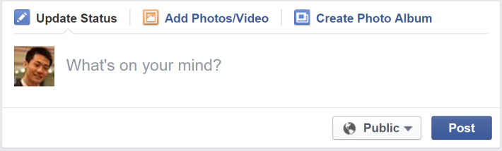
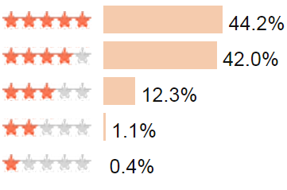

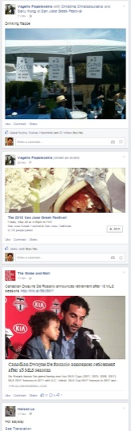

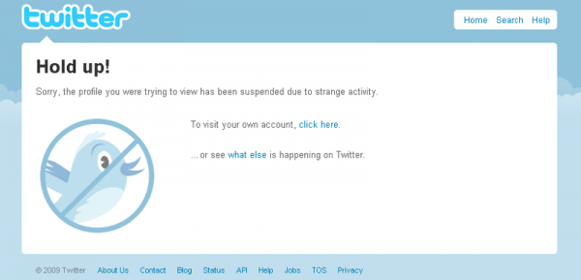
研究背景：用户行为和应用系统
基于用户行为的应用系统创造巨大的市场价值
发布、转发文字和图片
书籍、电影、音乐评分
购买僵尸粉等欺诈行为
新鲜事排序
推荐系统
反欺诈系统：账号封禁
Notes:
社交媒体中存在很多种的用户行为，和一系列基于用户行为的应用系统。
这里列举出三个例子。Facebook的“新鲜事排序”系统 分析用户发布、转发文字和图片的行为 提升用户获取信息的体验。
豆瓣的推荐系统 分析用户对书籍、电影、音乐评分的行为 让用户看到他们最想看的内容。
Twitter的反欺诈系统 通过分析可疑用户的行为模式 封禁 购买僵尸粉、操纵信息的账号，保障服务的安全可靠。
这些研究用户行为的应用系统 已经创造了亿万美元的市场价值，

Slide 4
研究问题：社交媒体行为分析与建模
是 实现应用系统 的 第一步
是 社交媒体服务 的 基础
是 社交媒体数据处理 的 核心问题
数据
应用系统
行为分析
用户
社交媒体
行为建模
行为数据
应用算法
信息
Notes:
社交媒体行为的分析建模 不仅具有市场价值，更有深刻的研究意义。
想要预测用户是否在社交媒体中 转发微博、评论电影 或是 操纵信息，
就要先分析这些用户行为的特性和规律，继而建立合理的模型 刻画用户行为，
这样才能够支撑实际系统的应用算法。
由此可见，行为分析与建模 是 实现应用系统的 第一步，是 社交媒体服务的 基础，是 社交媒体数据处理的 核心问题。

Slide 5
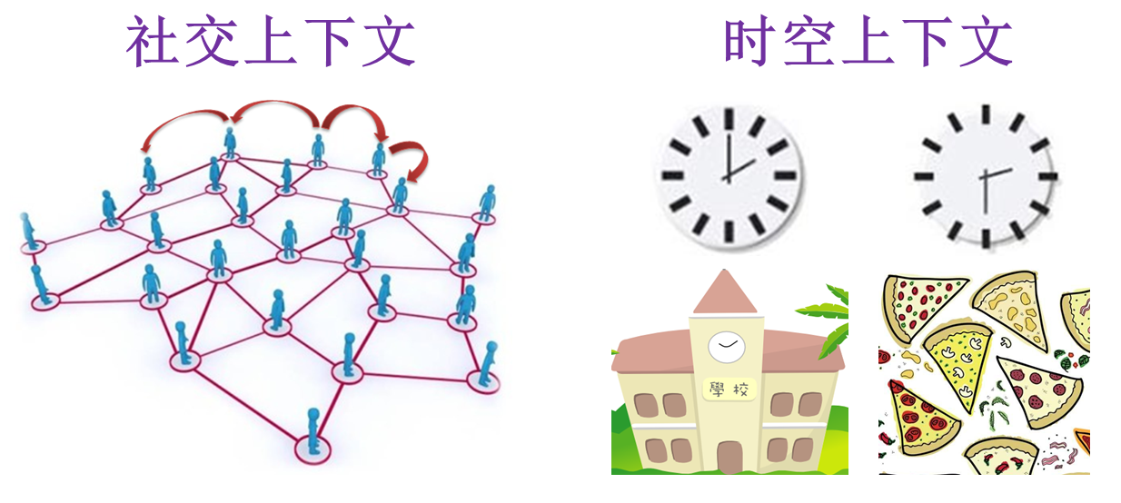
研究对象：社交媒体的复杂行为
复杂行为
上下文
关联性
跨域
跨平台性
真伪性
Notes:
用户行为的研究不仅有重大意义，也极具挑战性。
过去的研究工作从文本特征、话题分布、协同性等角度分析用户行为，
然而，社交媒体的复杂环境、用户的复杂需求，造成 用户行为 具有多种复杂特性。
本工作进一步地 从图中的三个复杂特性 对用户行为进行分析和建模。
首先，用户行为具有上下文关联性。
（点击）
用户行为是在社交媒体的环境中发生的，社交关系是用户获取信息的媒介，这与传统的新闻门户等应用是不同的。
另外，用户在不同的时间、不同的地点会有不同的行为模式，我们在实验室 与 在饭馆 所发布的微博内容是很不同的。
所以说，用户行为的一大特性是 与社交上下文和时空上下文息息相关。
只有考虑到上下文关联性，才能合理描述用户在社交媒体中的行为。

Slide 6
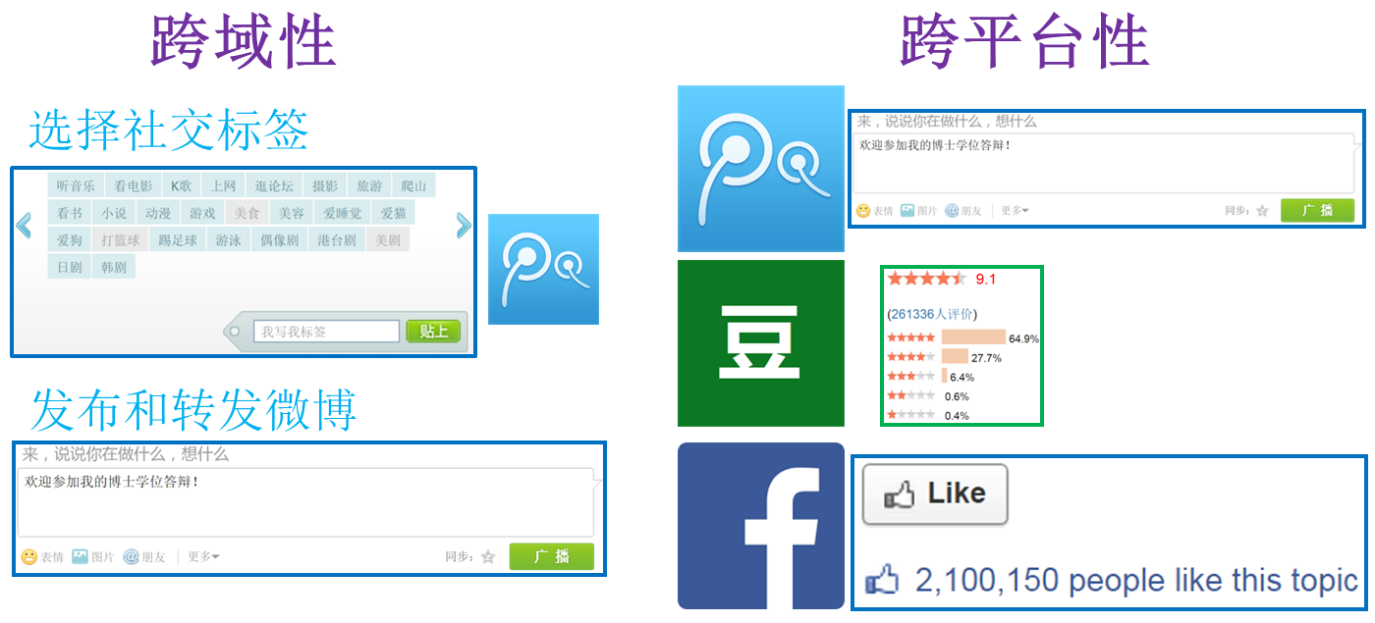
研究对象：社交媒体的复杂行为
复杂行为
上下文
关联性
跨域
跨平台性
真伪性
Notes:
第二，用户行为具有跨域性和跨平台性。
（点击）
用户会在不同的社交媒体中产生行为，比如在微博上可以贴标签，可以发微博，同时又会用豆瓣去找电影，用Facebook联系外国朋友，
是否能够把跨域跨平台的用户行为融合起来，建立合理的行为模型，更有效地实现行为预测，是新颖而且重要的研究问题。

Slide 7
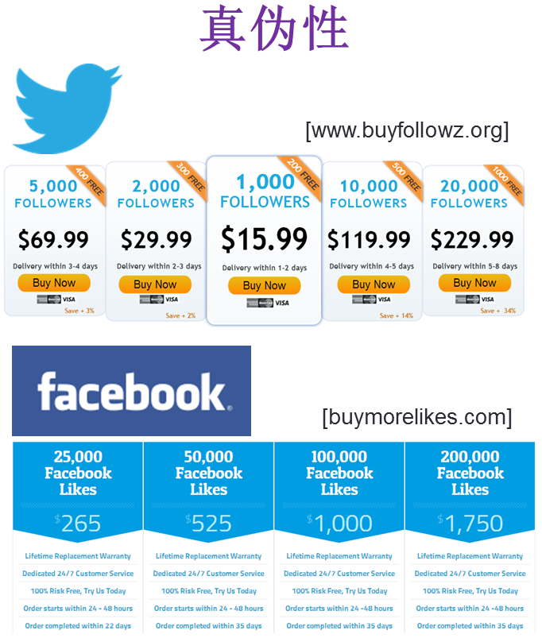
研究对象：社交媒体的复杂行为
复杂行为
上下文
关联性
跨域
跨平台性
真伪性
Notes:
第三，用户行为具有真伪性。
（点击）
社交媒体是公开的、容易营造虚假知名度、制造谣言的平台，
存在着僵尸粉、信息操纵等用户行为 威胁系统安全和用户体验。
那么，我们是不是能够 通过分析可疑用户的行为规律，从大规模的社交媒体数据中检测出来呢？

Slide 8
研究对象：社交媒体的复杂行为
复杂行为
上下文
关联性
跨域
跨平台性
真伪性
Notes:
我的工作紧紧围绕这三个用户行为的复杂特性展开，逐个分析、建模并实现应用算法，以解决实际问题。

Slide 9
相关工作
采纳信息行为预测
基于内容过滤 [Balabanovic et al. ’97][Basu et al. AAAI’98]
启发式协同过滤 [Herlock et al. SIGIR’99][Sarwar et al. WWW’01]
社交关系同质性 [McPherson et al. ’01]
社交影响力模式 [Leskovec et al. PAKDD’06]
基于模型的协同过滤 [Yehuda KDD’08][Ma et al. CIKM’08][Ma et al. WSDM’11]
可疑行为检测
重复内容的特征 [Jindal et al. WSDM’08]
垃圾文本特征 [Lim et al. CIKM’10]
脉冲现象 [Xie et al. KDD’12]
情绪区分度 [Hu et al. ICDM’14]
Notes:
通过调研 行为预测和检测方面 已有的研究工作 可以发现，
传统的采纳信息行为预测 往往分析 信息内容、协同性等，
传统的可疑行为检测 则是分析 发布内容是否重复、文本中是否有超链接 等。
（点击）
我的工作则是着力于分析 行为在复杂的社交环境下形成的某些复杂特性。

Slide 10
研究路线
上下文关联行为的分析与建模
基于社交上下文的采纳信息行为模型
基于时空上下文的多面进化分析方法
跨域跨平台行为的分析与建模
跨域社交媒体的混合随机漫步算法
跨社交平台的半监督迁移学习算法
可疑行为的分析与建模
可疑社交用户同步行为的检测方法
可疑多面行为异常程度的衡量指标
Notes:
结合行为的复杂特性，我的研究分为以下三个部分开展。
第一部分是研究 用户行为中的社交上下文和时空上下文，对 上下文关联的行为 进行分析建模，
第二部分是研究 广泛存在的跨域、跨平台的用户行为，
第三部分是研究 用户行为的真伪差异，并提出 可疑行为的检测方法和衡量指标。

Slide 11
研究路线
上下文关联行为的分析与建模
基于社交上下文的采纳信息行为模型
基于时空上下文的多面进化分析方法
跨域跨平台行为的分析与建模
跨域社交媒体的混合随机漫步算法
跨社交平台的半监督迁移学习算法
可疑行为的分析与建模
可疑社交用户同步行为的检测方法
可疑多面行为异常程度的衡量指标
Notes:
首先我来介绍 上下文关联行为的分析建模。

Slide 12
基于上下文的行为预测问题和难点
(1) 社交关系
Bob
Amy
Tom
(2) “用户-用户”交互频度
Nick
(3) “用户-微博”采纳次数
过于稀疏
(4) 微博内容
Post 1
Post 3
传统行为预测方法
Post 2
 | (1) 社交 关系 | (2) 交互 频度 | (3) 采纳 次数 | (4) 微博 内容
内容过滤 协同过滤 | × | × | √ | √
社交信用 社交影响 | × | √ | √ | ×
行为矩阵 低秩分解 | √ | × | √ | √
Notes:
社交媒体中最常见的行为 就是 采纳信息，例如 在微博平台上 转发微博的行为。
如果预测出 用户最可能转发的微博 并 置顶，就能够在信息爆炸的时代 提升用户体验。
预测问题可以定义为 通过学习图中(3) 用户采纳微博的次数，也就是从人到微博的灰色虚线链接，预测缺失的链接。
但由于单一用户精力有限，行为数据会过于稀疏，导致预测不准确。
然而，社交媒体还有着丰富的上下文信息，包括 社交关系、用户交互、采纳信息 和 信息内容 四个部分。
传统方法会忽略 其中一部分上下文信息：内容过滤、协同过滤 无法利用 社交关系，
基于信用和影响力的方法 无法利用 微博内容。
那么我们应该如何 融合上述四方面的信息 实现社交环境下的行为建模和预测呢？

Slide 13

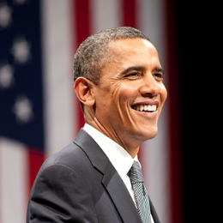
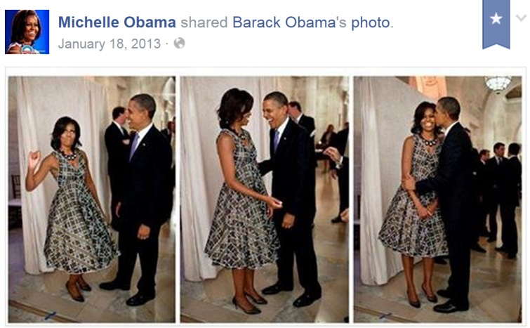
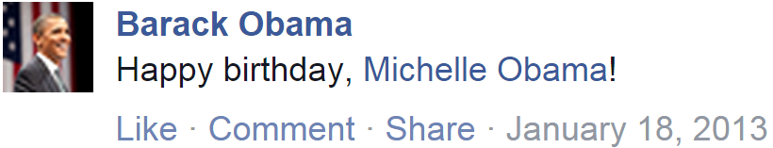
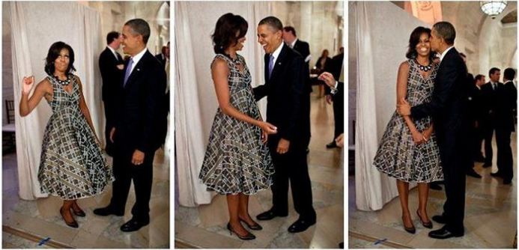
解决思路：社交上下文关联性因素
微博内容是否符合兴趣偏好？
发来微博的用户是否有影响力？
(0) 关注
(1) 发布
(2) 接收并阅读
(3) 是否转发?
Notes:
我们需要看看影响 转发微博行为的因素。
如图中所示，米歇尔奥巴马 关注了 奥巴马总统，
当奥巴马发布 祝福其夫人生日快乐 的消息时，奥巴马夫人 会阅读并决定是否转发。
这时她会判断 微博内容是否符合兴趣爱好，她还会判断发送者是否是亲人密友。
由此可知，兴趣爱好和社交影响力 是采纳信息行为中 重要的 社交上下文因素。

Slide 14
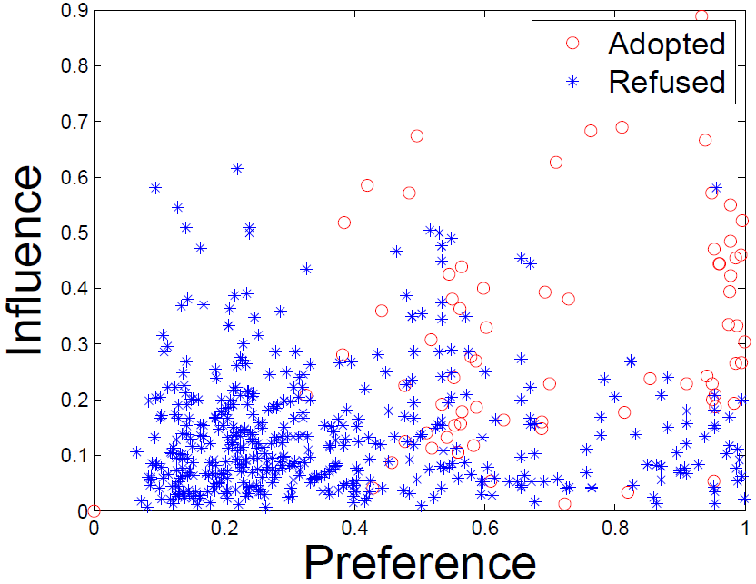
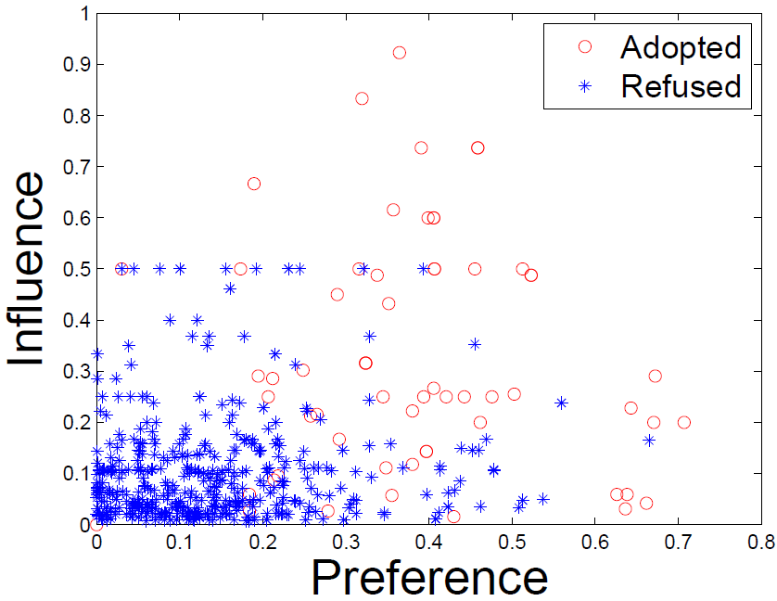
解决思路：社交上下文关联性因素
人人网
腾讯微博
Notes:
如果用 话题层面的用户微博相似度 来描述 内容符合兴趣偏好的程度，用 交互频度 来描述影响力的大小，
接着我在人人网和腾讯微博中 用红色表示转发微博的行为，用蓝色表示收到微博但忽略、拒绝转发的行为，
在X轴画出每一个转发或拒绝时的兴趣偏好大小，Y轴画出社交影响力大小，图中可以看到红色普遍在右上角，
也就是说，只有当 兴趣爱好 和 社交影响力 都足够强的时候，用户才会采纳这一信息。

Slide 15
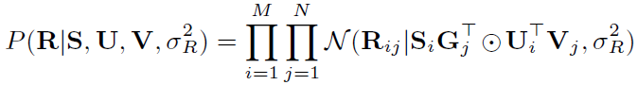
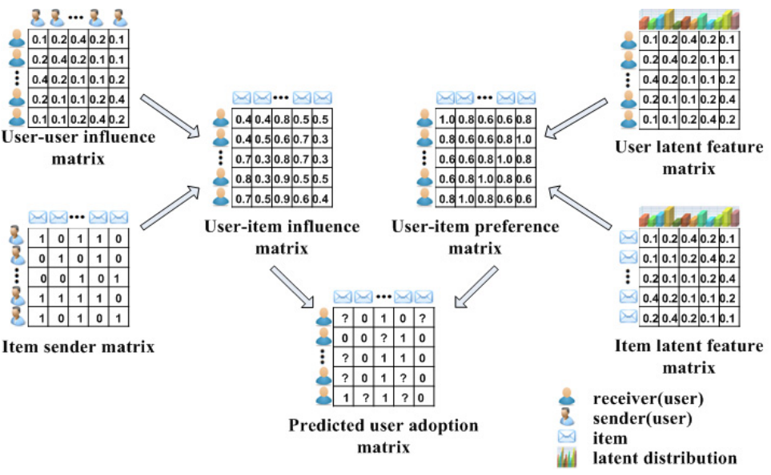
基于社交上下文行为模型ContextMF
用户-发送者
影响力 S
用户特征向量 U
发送者 G
微博特征向量 V
行为观测
矩阵 R
Notes:
我由此提出 基于社交上下文的行为预测模型ContextMF。
模型在右侧 学习用户和微博的特征向量U和V，它们的乘积反映兴趣偏好对行为决定的作用；
同时在左侧 学习用户与发送者之间的影响力；
模型用阿达玛乘积 做“且”的运算 要求两侧都发挥作用，逼近观测矩阵。

Slide 16
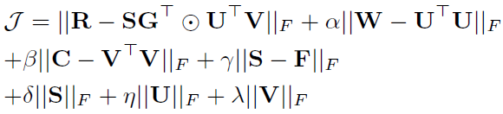
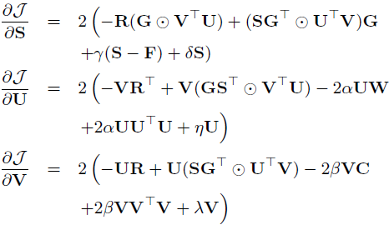
ContextMF模型算法
最小化sum-of-squared errors function
梯度下降框架：Block coordinate descent scheme

Slide 17
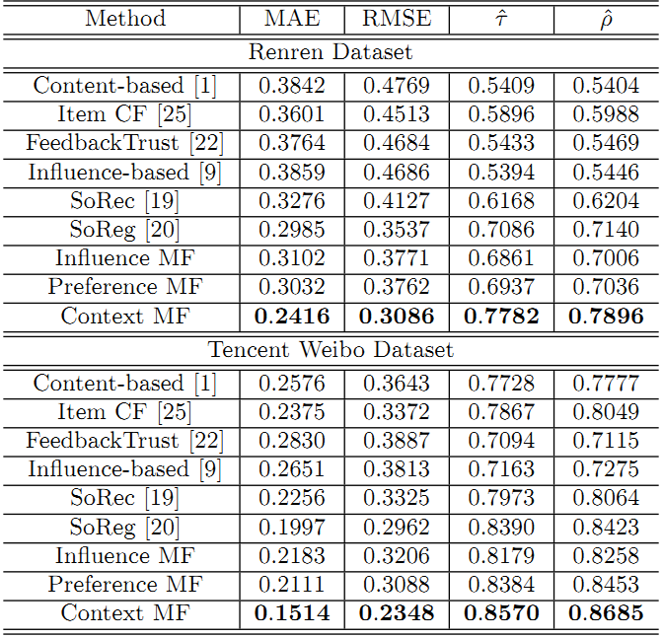
性能评测：采纳信息行为预测
 | 人人网 | 腾讯微博
MAE | -19.1% | -24.2%
RMSE | -12.8% | -20.7%
Kendall’s | +9.82% | +2.1%
Spearman’s | +10.6% | +3.1%
Notes:
我在人人网和腾讯微博上评测ContextMF 预测采纳信息行为的效果。
与仅仅基于兴趣偏好的模型PreferenceMF 和 仅仅基于影响力的模型InfluenceMF 相比，可以发现，
融合两大因素的ContextMF能够分别降低19%和24%的错误率。

Slide 18
小结
分析用户采纳信息行为的社交上下文关联特性
提出基于社交上下文的行为预测模型ContextMF
提升真实社交媒体中用户行为预测效果
论文发表
ACM CIKM 2012 (长文, 接收率13.8%)
IEEE TKDE 2014 (长文)
引用次数：85
Notes:
对这一部分工作做个小结。首先分析了用户采纳信息行为的社交上下文 关联特性，
接着提出 基于社交上下文的行为预测模型ContextMF，
并在真实社交媒体中提升用户行为预测效果。
论文发表在2012年的信息和知识管理会议CIKM上，
并在提升算法可扩展性 后 发表在IEEE TKDE的Transaction上。这一工作的引用次数达到了74次，有一定影响力。

Slide 19


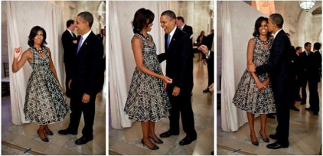
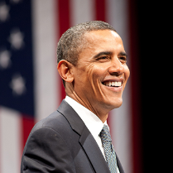
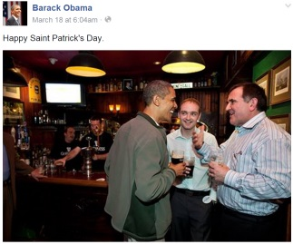
时空上下文：多面性和动态性
地点
设备
配图
照片
和谁在一起
发布者
文本
消息
消息
时间
1月18日
生日聚会
@白宫
3月17日
圣帕特里克节
@爱尔兰人酒吧
Notes:
转发微博的行为呢 有社交上下文特性，而更多常见的行为，比如发布消息的行为，是会受到 时空 上下文 影响的， 也就是说，用户行为会随着环境和时间的变化而发生变化。
比如奥巴马所发布的生日祝福，传统行为建模 只把这看做 奥巴马的用户节点 与 “生日快乐”这一文本内容 的一次连接，
但这一行为远不止两维，而是有多面的。它与发布者有关，与地点在白宫有关，与和奥巴马夫人在一起有关。
另外，发布消息的行为 还是动态的，当日期 从 1月18日 来到 3月17日的圣帕特里克节，
奥巴马发布的消息 就会变成 在爱尔兰人的酒吧 庆祝 爱尔兰人的节日。
所以，要全面认知用户行为 必须抓住时空上下文。

Slide 20
基于时空上下文的行为建模问题
时间
目标
发布者
用户行为
文本
地点
行为建模
张量序列
空间 多面性
时间 动态性
思路
模式发现
分解与填充
行为预测
≈
x
x
Notes:
由此可知，空间会给用户行为带来多面性，时间会带来动态性。
针对多面性行为做建模时，矩阵就不够用了，有一种表达能力更强但更复杂的数学模型是张量，
张量是如右上图所示的高维结构，比如发布消息的行为，可以用发布者-地点-文本的三维张量表示，还可以丰富到N维。
动态性 则要求我们使用 张量序列，而非单一张量。
解决问题的思路 就是用张量序列 为 多面动态行为 建模，
并通过 张量分解 发现行为模式，用缺失值填充 来预测行为。

Slide 21
时空上下文建模的难点和解决方案
技术难点
高稀疏度
高复杂性
解决方案
富足的辅助知识作为约束
用增量数据更新聚类矩阵
user
item
…
user
item
time
t₃
t₂
item
item
time
t₁
user
user
t₁
t₂
t₃
Notes:
使用张量序列并不容易，我们需要面对两个技术难点，一是高维度带来的高稀疏度问题。
我所想到的解决方案 是用富足的辅助知识 作为约束，增加信息密度。
比如，如果我们知道奥巴马和奥巴马夫人的社交关系，
能有助于预测 奥巴马会发一个 和奥巴马夫人在一起 的微博。
另一方面是高复杂性。更新张量数据并每一次对所有数据重新分解，是非常耗时的。
我所提出的技术方案是，用增量数据去更新已经分解成的聚类矩阵以节省时间。

Slide 22
基于张量摄动理论的多面进化分析方法FEMA
0~t
Δt
0~(t+Δt)
X
+
ΔX
item
item
user
√
user
×
矩阵化
更新
item
cluster
λ
核心张量
X⁽¹⁾
user
cluster
user
矩阵分解
user
cluster
X⁽²⁾
A⁽¹⁾
item
user
聚类矩阵
item
cluster
L⁽¹⁾
L⁽²⁾
user
item
A⁽²⁾
约束项
item
user
item
Notes:
由此，我给出基于张量摄动理论的多面进化分析方法FEMA，
最大的优势是 当模型得到新增数据，过去的做法是更新矩阵化后的张量，并缓慢地重新分解。
而FEMA充分利用已经得到的核心张量和聚类矩阵，用新增数据更新它们，
这让时间复杂度 在三维数据下 从立方级降到平方级，大大提升效率。

Slide 23
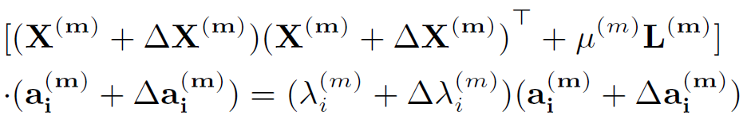
基于张量摄动理论的多面进化分析方法FEMA
0~t
Δt
0~(t+Δt)
X
+
ΔX
item
item
user
√
user
×
matricizing
update
item
cluster
λ
core tensor
user
cluster
X⁽¹⁾
张量摄动理论
user
decompose
user
cluster
X⁽²⁾
A⁽¹⁾
item
user
projection matrix
item
cluster
L⁽¹⁾
L⁽²⁾
user
item
A⁽²⁾
regularize
item
user
item

Slide 24
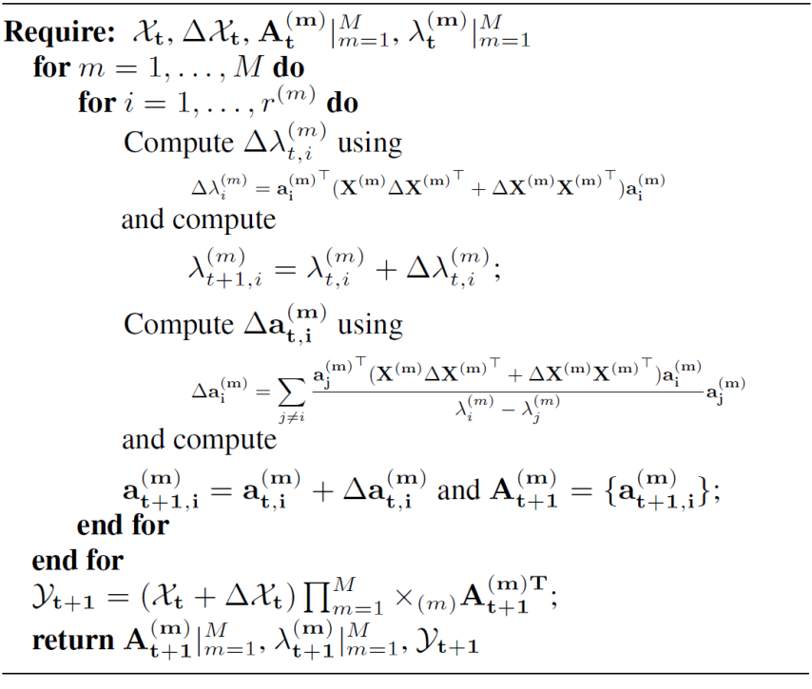
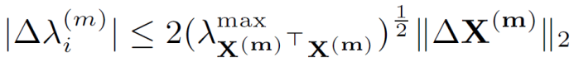
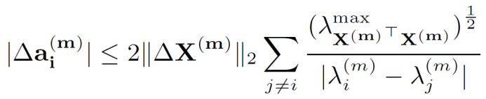
FEMA算法
近似算法
收敛域的临界证明
核张量
映射矩阵

Slide 25
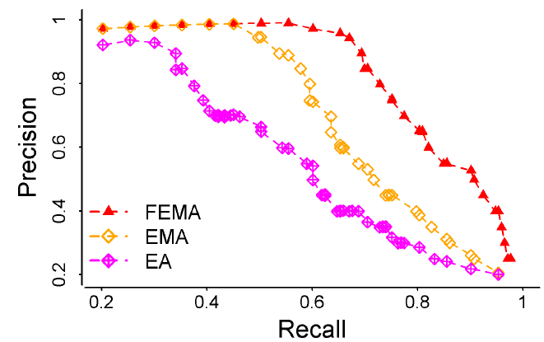
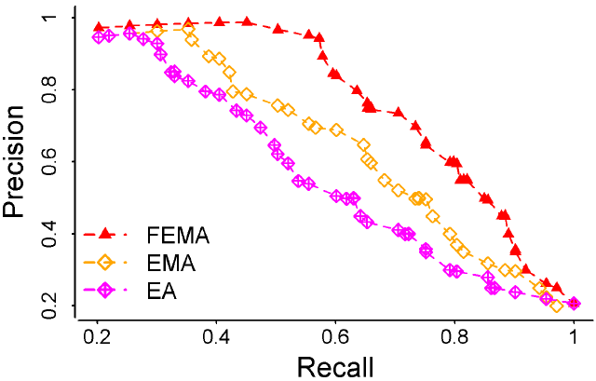
性能评测：预测学术行为和微博提及行为
预测 研究者-关键字
FEMA 利用 研究机构
预测 源用户@目标用户
FEMA 利用 微博内容
 | 微软学术搜索数据集 |  | 腾讯微博提及行为数据集
 | MAE | RMSE | MAE | RMSE
FEMA | 0.735 | 0.944 | 0.894 | 1.312
EMA | 0.794 | 1.130 | 0.932 | 1.556
EA | 0.979 | 1.364 | 1.120 | 1.873
准确率 vs 召回率
X
L
X
X
Notes:
我在微软学术搜索和腾讯微博两个数据集上做实验，可以看到FEMA 比起不利用第三维度信息、以及不利用辅助信息做约束的算法，错误率最小。
准确率召回率曲线中FEMA是红色三角形，也领先其他算法。

Slide 26
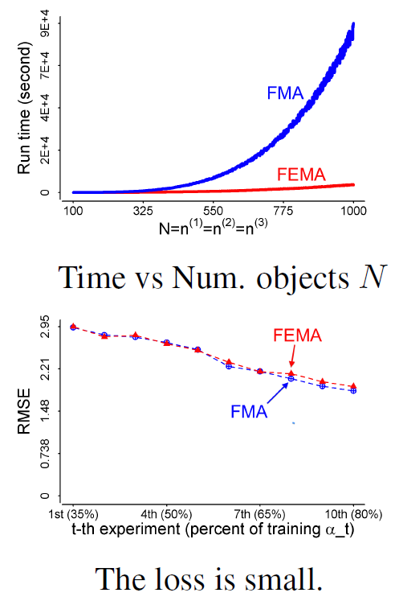
性能评测：效率高、损失小
重新分解
直接重计算矩阵
动态分析:
用 ΔX 更新 λ 和 a
动态分析:
用 ΔX 更新 λ 和 a
重新分解
直接重计算矩阵
Notes:
我还比较了 FEMA与非进化分析方法 的运算时间和精度损失，
可以看到比起 蓝色的 重新分解张量的方法 来说，红色的FEMA 在下图所示、损失很小的情况下，如上图、运行时间增长慢、效率高。

Slide 27
小结
分析基于时空上下文的行为建模问题：多面、动态
基于张量摄动理论的多面进化分析方法FEMA
提升在两个真实数据集上的预测效果和效率
论文发表
ACM SIGKDD 2014 (长文, 接收率14.6%)
Notes:
下面做个小结。这一工作考虑用户行为的时空上下文，分析多面性和动态性的本质规律，并用张量序列进行建模，
提出基于张量摄动理论的多面进化分析方法FEMA。
这一方法在两个真实数据集上都能提升预测效果和运算效率。论文发表在2014年的数据挖掘顶级会议KDD。

Slide 28
研究路线
上下文关联行为的分析与建模
基于社交上下文的采纳信息行为模型
基于时空上下文的多面进化分析方法
跨域跨平台行为的分析与建模
跨域社交媒体的混合随机漫步算法
跨社交平台的半监督迁移学习算法
可疑行为的分析与建模
可疑社交用户同步行为的检测方法
可疑多面行为异常程度的衡量指标
Notes:
第二部分是关于跨域、跨平台行为 的 分析与建模。

Slide 29
跨域行为建模问题和难点
腾讯微博数据
多域社交媒体：微博、标签、视频、群组等
难点1：单一域（目标域）的高稀疏度、冷启动
难点2：多域社交媒体的多元异构性
域 | 规模 | 跨域链接（用户-信息 行为）
 |  | 采纳（+） | 拒绝（-）
用户 | 53.4K | — | —
微博 | 142K | 1.47M (0.02%) | 3.40M (0.04%)
社交标签 | 111 | 330K (5.57%) | —
Notes:
社交媒体比如腾讯微博，存在发布微博、社交标签、分享视频、加入群组等多个信息域，来满足用户多种多样的需求，这就是行为的跨域性。
我想到 跨域行为建模 也许能解决 单一域行为预测 的两大问题，
第一个问题是 用户精力有限，单一域中行为数据很稀疏，表中可以看到，微博域的采纳行为密度 只有万分之二。
更严峻的是冷启动问题，也就是在这样高稀疏度下，会存在一部分用户是新用户，还没有发过微博，也就很难预测这些冷启动用户 即将发生的行为。
然而，在社交标签域中，用户能选取“80后”、“安卓粉”这样的标签 放在个人主页，标签域的密度接近6%，是微博域的300倍。
用户行为在某些域中相对密集，这会对稀疏域的预测带来帮助，所以说，跨域行为建模 势在必行。
第二个难点是多域社交媒体的多元异构性，微博域中可能是+1、-1值的采纳和拒绝行为，标签域中是用0或1表示的用户是否有这个标签，
微博和标签在本质内容上并没有任何关联，跨域学习需要纽带。

Slide 30
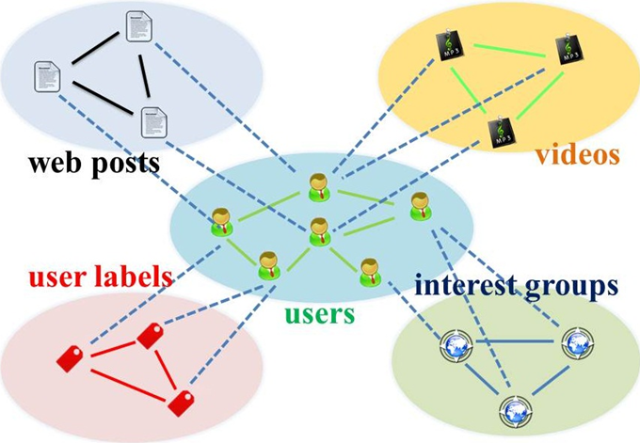
解决方案：社交域是纽带
重构社交媒体：社交域为中心的星状图
迁移学习
辅助域优化社交域学习，从而优化目标域预测
Notes:
对于 多信息域不相关联 的难点，我想到，本质上 是用户行为 把各个域在社交媒体中联系起来，是社交关系 让这些信息展现和传播。所以 社交域 是联系各个域的纽带。
我提出 以社交域为中心，用星状图重构社交媒体，来连接多个信息域。
这样解决 单一域 稀疏度高 的问题时，可以从辅助域 迁移知识 优化社交域的学习，精确地刻画人与人之间的关系强度，
让稀疏单一域 刻画不了的社交关系强度 被挖掘出来，从而提升目标域的预测。

Slide 31
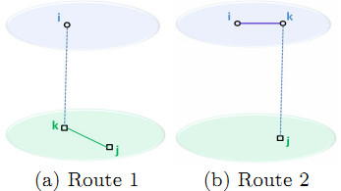
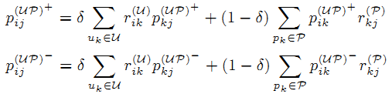
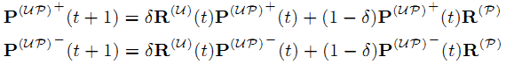
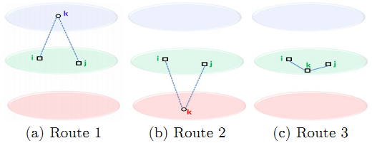
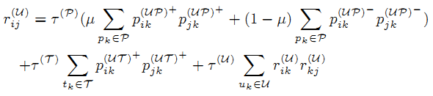
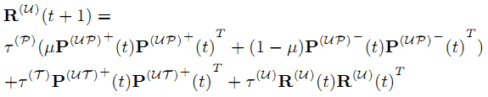
混合随机漫步HybridRW
更新跨域链接权重
更新域内链接权重
Notes:
由此我提出在星状图上的混合随机漫步算法Hybrid Random Walk。
算法中实现链接权重更新的两种基本操作 来完善星状图中的每一个链接 直到收敛，
一是跨域链接更新，也就是更新采纳或者拒绝行为的概率，
二是域内链接更新，也就是更新人与人之间的关系强度，两个步骤的公式如右所示。

Slide 32
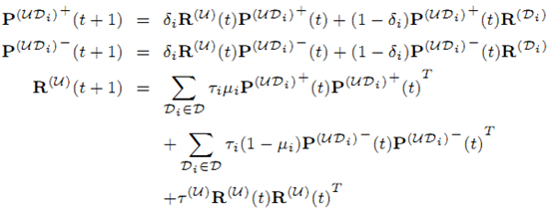
混合随机漫步HybridRW
高阶星状的多元异构图中随机漫步

Slide 33
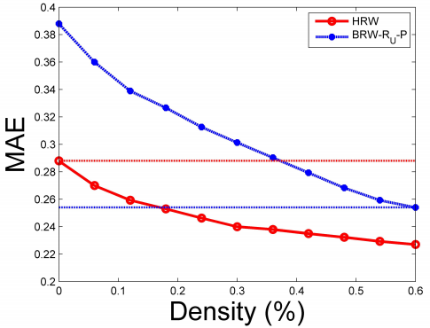
性能评测：冷启动用户行为预测
辅助域能提升冷启动用户的行为预测效果
从标签域行为迁移学习能够节省>60%的微博域行为数据
35% 微博域
0 标签域
0 微博域
100% 标签域
60% 微博域
0 标签域
18% 微博域
100% 标签域
Notes:
我在博士论文中 给出了HybridRW 提升微博域行为预测准确度的效果。这里介绍一下对于冷启动用户的行为预测效果。
图中纵轴是预测的错误率，越小越好，横轴是使用多少比例的微博信息做训练。
红色的线是使用标签域的HybridRW，蓝色的线是不用标签信息的方法。
可以看到红色总在蓝色下面，也就是说，迁移学习能够提升预测效果。
使用标签信息后，训练18%的微博 就能达到 不使用标签时 训练60%微博 的效果；
另外，使用标签 但完全不用微博 时，能达到 不使用标签下 训练35%微博 的效果。
可见，迁移学习能够节省超过60%的微博训练数据。
换言之，对于一个新用户，如果我有他的社交标签，我只需要3-4天的行为数据 就能达到 没有标签时10天数据 的效果。

Slide 34
小结
分析跨域行为建模问题：以社交域关系为纽带
提出基于迁移学习的混合随机漫步算法HybridRW
提升目标域的行为预测效果，给出冷启动用户行为预测的有效解决方案
论文发表
ACM CIKM 2012 (长文, 接收率13.8%)
IEEE TKDE 2015 (已录用, 长文)
引用次数： 32
Notes:
小结如下。本工作提出跨域行为的建模问题，寻找到合理的解决思路，
就是用社交关系权重作为联系各种信息域的纽带，重构社交媒体为星状图，
提出了基于迁移学习思想的混合随机漫步算法HybridRW。
工作中给出了 冷启动用户 行为预测的 有效解决方案。
论文发表在2012年的CIKM上，引用次数达到30次。
进一步讨论辅助域中哪些信息可被迁移学习，并做好扩充实验后，今年被IEEE TKDE录用。

Slide 35
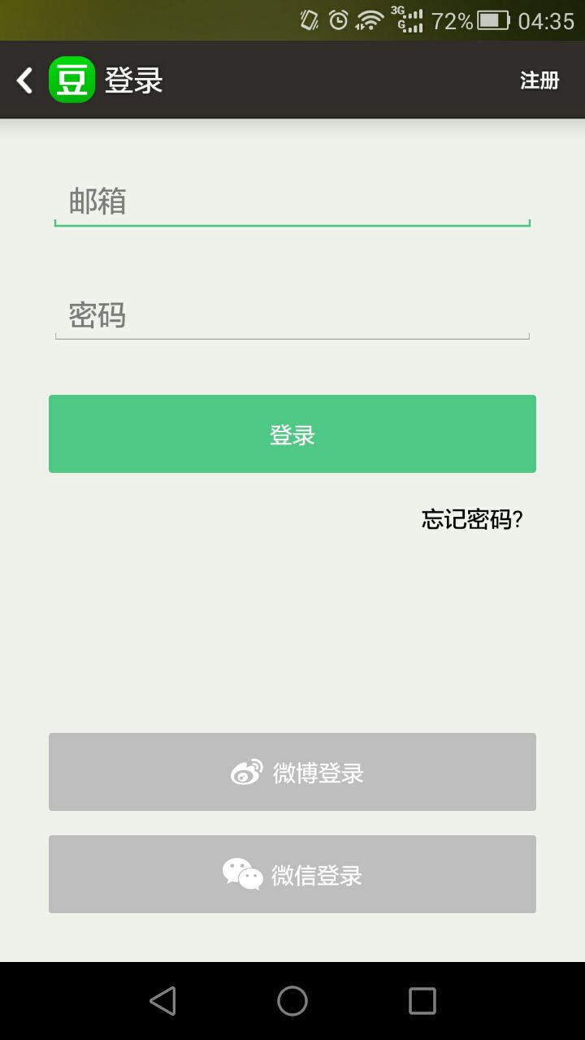
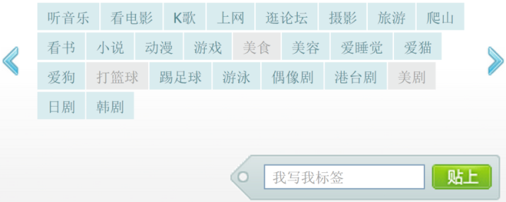

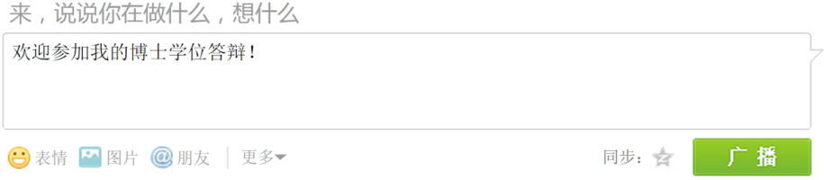



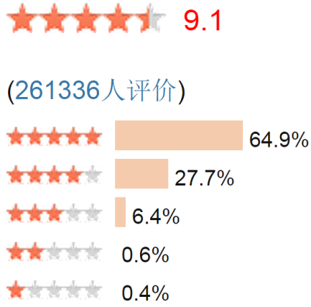
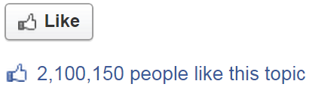


跨平台行为建模问题
选择社交标签
发布和转发微博
视频, 音乐…
电影评分
“喜欢”页面、产品
Notes:
跨域行为是在单一平台中的，而所有用户都在用 不同的平台 满足 不同需求。
（点击）
这些社交平台不是独立存在的，用户能通过登录身份相互对应起来，比如豆瓣允许用户 用微博账号登录。

Slide 36
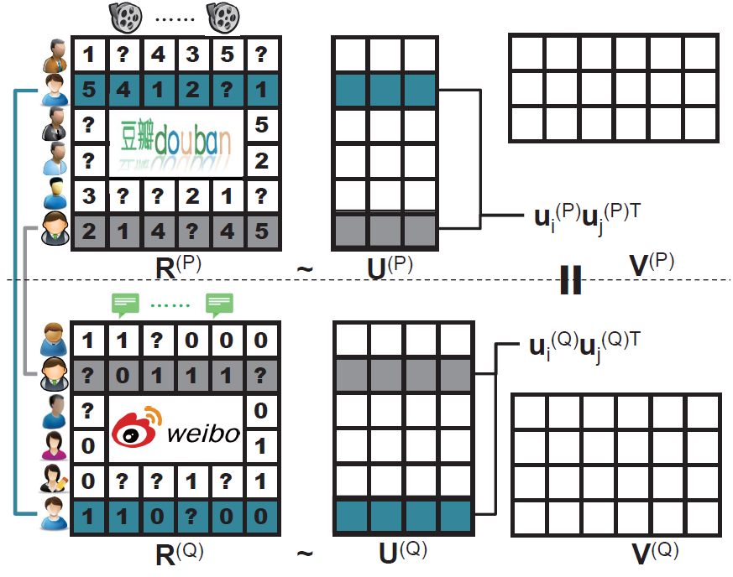
跨平台行为建模的技术难点
问题目标
目标平台高稀疏度
解决思路
辅助平台的用户行为
技术难点
平台的多元异构性
不同平台用户表征不同
辅助平台
Notes:
要解决目标平台的高稀疏度问题，比如预测豆瓣用户 喜欢什么电影，
很直接的思路 就是用辅助平台 比如新浪微博上的用户行为数据 进行迁移学习，
因为这两个平台都能反映用户兴趣偏好。
跨平台行为建模存在着 两大技术难点。首先是多元异构性，因为豆瓣是1-5的评分，微博是0-1的转发与否，两者内容本身没有关联。
第二个难点是不同平台上的用户表征无法对齐，因为用户在豆瓣和微博上的行为特征并不会完全吻合。

Slide 37
跨平台行为建模的解决方案
重合用户相似度
约束跨平台用户表征
问题目标
目标平台高稀疏度
解决思路
辅助平台的用户行为
技术难点
平台的多元异构性
不同平台用户表征不同
解决方案
平台间用户的部分重合
重合用户
辅助平台
Notes:
如果两个平台完全独立，也就是用户不重合、内容也不重合时，就只能假设行为模式一致，但基于此的迁移学习有很大的局限性，只能在两个性质几乎一致的电影数据集上实现。
实际情况是，我们有妥善解决这个问题的契机，因为可以通过账号绑定 知道平台间哪一部分用户是重合的。
由此，我提出了左图的模型设计，上面的部分是 目标平台豆瓣，下面的是 辅助平台新浪微博，如果知道重合用户是谁，我们可以利用行为表征 桥接这两个平台。
由于用户在两个平台的特征向量不一样，我的解决方案是 用每一对重合用户的相似性 来约束他们的表征，
也就是假设两个用户在目标平台的相似度 和 他们在辅助平台的相似度 是一致的。两个兴趣相似的人 在微博和豆瓣上的行为 应该相似。

Slide 38
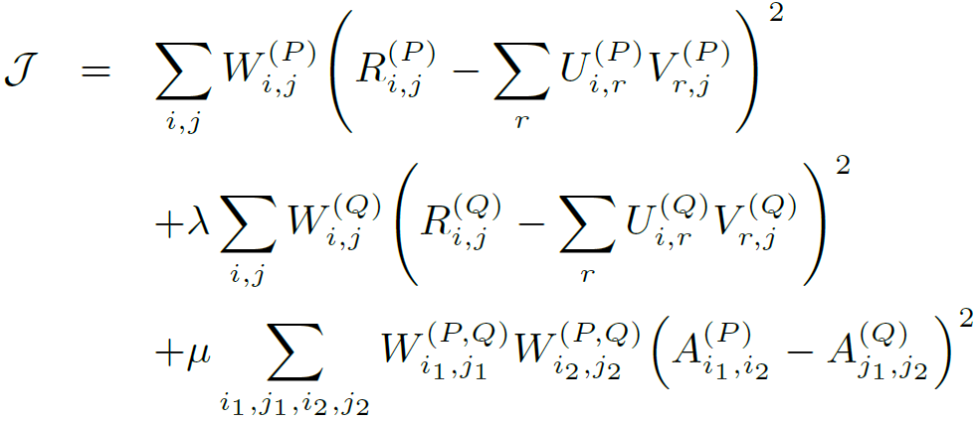
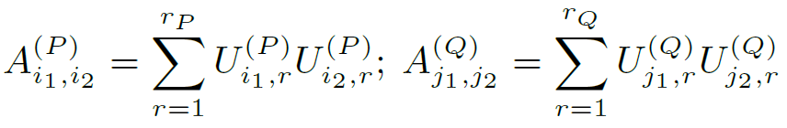
半监督迁移学习算法 (XPTrans)
输入
目标平台P和辅助平台Q;
用户-信息行为矩阵R^{(P)}和R^{(Q)};
观测数据二值矩阵W^{(P)}和W^{(Q)};
重合用户的指示矩阵W^{(P,Q)},
输出
用户聚类矩阵U^{(P)}和U^{(Q)};
信息聚类矩阵V^{(P)}和V^{(Q)};
R^{(P)}中的缺失值
目标函数
非监督项
目标平台
辅助平台
重合用户相似度
监督项
Notes:
由此我提出半监督迁移学习算法XPTrans，XP是指Cross-Platform，
目标函数中 用行为数据 作为非监督项，用重合用户的相似度 作为监督项，共同优化用户和信息的表征。

Slide 39
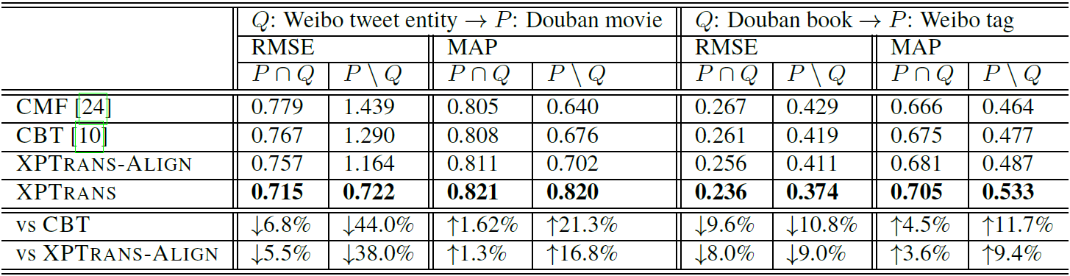
性能评测：评分预测
基线算法
CMF：不利用辅助平台行为信息
CBT：用“行为模式编码”作为平台间联系，也就不利用重合用户
XPTrans-Align：不同平台的重合用户采用统一的特征表示
XPTrans：不同平台的重合用户采用相似度匹配约束表征
跨平台迁移学习XPTrans预测最准确
Notes:
我将XPTrans 与不做迁移学习的方法CMF，不利用重合用户的方法CBT，以及 假设重合用户在不同平台表征完全一致的方法XPTrans-Align 进行比较，
在 迁移新浪微博 到 预测豆瓣电影评分，和 迁移豆瓣书籍评分 到 预测微博用户标签 的实验中，都看到XPTrans能大大降低错误率，提升准确率，准确率最高能提升21%。

Slide 40
小结
分析跨平台行为建模问题：以重合用户为纽带
提出半监督迁移学习算法XPTrans
跨平台迁移学习能够大幅度提升目标平台的行为预测效果
论文投稿中
Notes:
工作小结如下。首先我分析了跨平台行为建模的问题，
提出 用重合用户的表征作为平台间纽带 的 半监督迁移学习算法XPTrans，
XPTrans能够大幅度提升目标平台上行为的预测效果。论文投稿在今年的数据挖掘国际会议ICDM上。

Slide 41
研究路线
上下文关联行为的分析与建模
基于社交上下文的采纳信息行为模型
基于时空上下文的多面进化分析方法
跨域跨平台行为的分析与建模
跨域社交媒体的混合随机漫步算法
跨社交平台的半监督迁移学习算法
可疑行为的分析与建模
可疑社交用户同步行为的检测方法
可疑多面行为异常程度的衡量指标
Notes:
接下来我要结合真伪性，提出 对可疑行为的检测方法 以及 衡量可疑程度的评价指标。

Slide 42





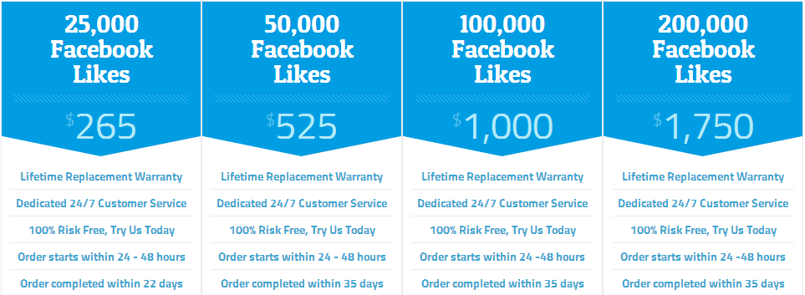



用户行为真伪性：检测僵尸粉问题
[www.buyfollowz.org]
[buymorelikes.com]
Notes:
如果我之前介绍过的，有一些论坛坛主、或是政治任务 需要大量的粉丝 以彰显自己的知名度，获取他人的信任，从而攫取利益。
左边是 兜售Twitter僵尸粉的公司 或是 销售Facebook上的页面“喜欢”。
大约1000块人民币能买到两万Twitter粉丝，变成小名人，
大约10000块能买到20万个“喜欢”，远超过很多明星主页。
僵尸粉 是指微博上的虚假粉丝账号，它们成批地关注同一批顾客，提升他们的粉丝数。这样的行为会造成 社交媒体的网络结构 被极度扭曲。

Slide 43

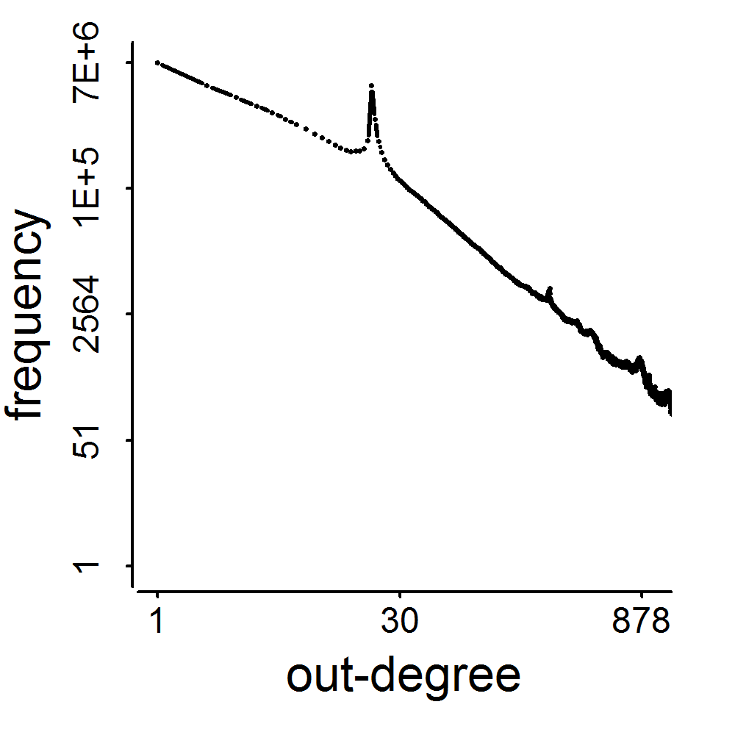
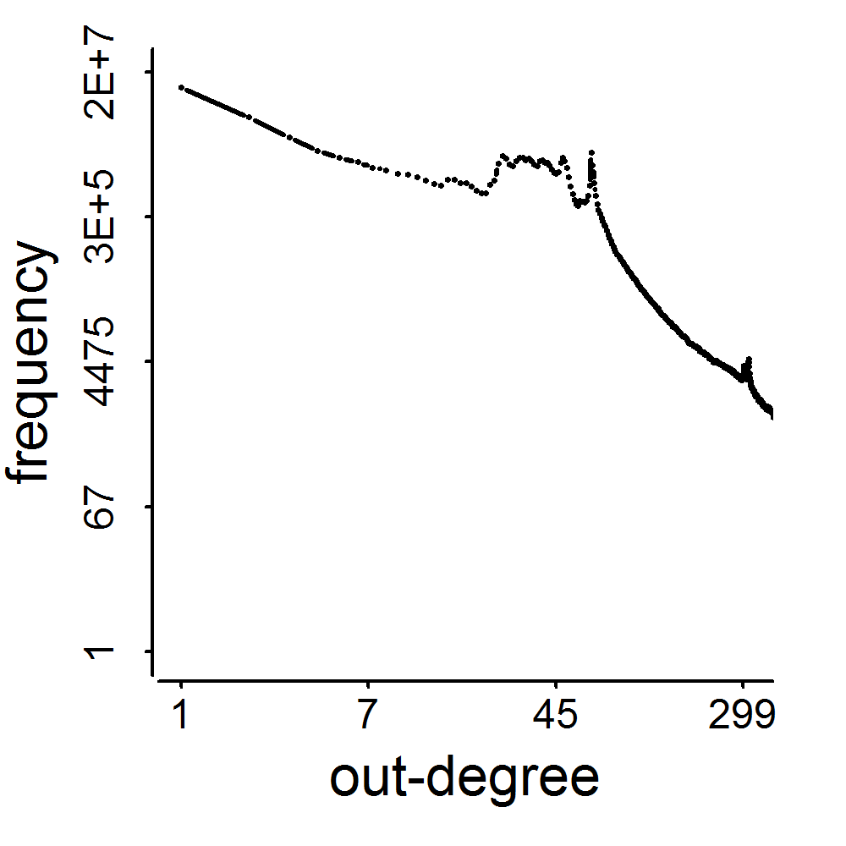
技术难点：出度分布的异常尖峰
2009
41M
2011
117M
3.17M
1.91M
0.41M
0.44M
d=20
d=64
Notes:
我画出2009年Twitter和2011年的腾讯微博的出度分布。出度是说 一个用户关注了多少人。
如果用横轴表示出度，纵轴表示有多少用户具有这样大小的出度，并且用对数尺度画出，会看到一条直线，这就是常说的power-law 幂律分布。
可是在两个网络中都看到了异常的尖峰。比如 在Twitter的4000万用户中，出度为20的人有317万，
而符合幂律分布时 应该只有41万。这多出的接近300万用户是谁？为什么关注数都是20？
我的后续研究结果证明，他们就是僵尸粉，这些僵尸粉 尝试去关注一大群顾客中的20个，
20这个数字很小，能够绕开现有的检测系统。检测僵尸粉的第一个技术难点就是 攻击的规模大、出度小。

Slide 44
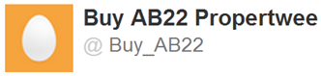

技术难点：传统检测方法的局限性
标签 (+1,-1) | 出度 | 入度 | 微博数 | 微博中的 url数量 | 微博hashtag数量
基于内容的特征
分类器
不足：受限于缺乏表象信息
Notes:
现有的检测系统往往是一个分类器 来学习用户的微博数 和 微博内容 来区分是否可疑，
这个方法的局限性在于，僵尸粉往往并没有内容特征。图中的僵尸粉Buy AB double 2出度小，不发布信息，如果不确信这种昵称是可疑的，就非常难找到它，
尤其是僵尸粉还可以聪明地选一个更像真人的名字。

Slide 45
解决方案：行为规律是关键
金钱利益驱动
内容
僵尸粉
可能会
表现得
内容可疑
行为
僵尸粉
不得不
做出
可疑行为
Notes:
所以我认为解决这个问题 必须从分析行为规律入手。
对于僵尸粉而言，他们的集体“关注”行为 是金钱利益驱动下必须发生的，
至于他们发布的内容，只是表象。我们应当着眼于他们的行为规律来找到他们。

Slide 46





僵尸粉的行为规律：所关注是谁？
同步性
异常性
Notes:
要明确僵尸粉的行为规律，就要知道他们关注的是谁。 右图绘制了Twitter用户的特征空间，横轴是HITS算法给出的权威度，纵轴是粉丝数，
那么越在右上角越是如刘翔一样的大人物，人越少，
越在下面，越是如我这样的小人物，人越多。
这里列举Twitter的两个用户，一个是关注了117人的清华账号，另一个是关注了20个人的僵尸粉Buy AB double 2，
可以看到正常的清华账号关注的人很分散，有知名也有不知名，我们也会这么做，
而僵尸粉所关注的人 都是有1万左右粉丝数的假名人，他们特征非常相似，数量又并不多。
由此可以总结出 僵尸粉的两个行为规律，一是同步性，也就是关注的人彼此很相似，二是异常性，关注的人在全网络中 特征不常有。

Slide 47



同步程度 和 正常程度
同步程度
Notes:
于是可以给出量化指标 来刻画同步性和异常性。
用p表示用户的特征向量，定义同步程度 为 用户关注的人之间的特征向量相似度。

Slide 48


同步程度 和 正常程度
正常程度
Notes:
定义正常程度 是用户所关注的人 与 全网所有人的相似程度。
所以，同步程度高，正常程度低的，就是有同步性和异常性的用户。

Slide 49

定理：给定正常程度时同步程度的下限
对于任意的分布，在“同步-正常程度图”上存在二次曲线的下限
同步程度
正常程度
CatchSync:
基于距离的
异常检测
Notes:
利用度数、权威度等特征，可以计算一个粉丝用户的同步程度和正常程度。
基于拉格朗日函数，我推演出它们之间的关联关系。
对于任意分布，在横轴为正常程度、纵轴为同步程度 的图上 存在二次曲线形状的下限，
图中紫色表示人少，红色表示人多。
可以看到 红五角星的僵尸粉Buy AB double 2 的确有 高同步程度 和 低正常程度，并远离其他用户。
由此我提出快速的 基于距离的 异常检测算法CatchSync。

Slide 50
性能评测：检测人工标记的采样用户
准确度提升：行为方法CatchSync与内容方法SPOT互补
CatchSync+SPOT
CatchSync
SPOT
OutRank
CatchSync+SPOT
CatchSync
SPOT
OutRank
Notes:
实验中通过人工标记 得到Twitter和腾讯微博各1000个采样账号是否可疑的数据，图中给出算法的准确度。
2011年发表在WWW的SPOT方法 是根据用户发布内容 判断用户是不是可疑，
而本工作提出的CatchSync是从行为规律 来判断用户是不是僵尸粉。
可以看到这两个方法是互补的，同时举报两者发现的可疑用户，能达到更好的效果。
因此说，Twitter上的反欺诈系统 可以在采用基于内容方法的同时，使用本工作的基于行为特征的方法CatchSync 来保障用户体验。

Slide 51


性能评测：还原被扭曲的出度分布
2009
3.17M
41M
0.41M
d=20
Notes:
最有意思的结果是，如果移除了CatchSync在Twitter中所检测到的可疑用户，
能看到出度分布被还原成红色的直线，重新符合了幂律分布，
而这近300万人，是从1500个看似知名但实则不如奥巴马和Lady Gaga那么知名的人里选择20个去关注的僵尸粉。

Slide 52
小结
分析僵尸粉行为的同步性和异常性规律
提出快速大规模图挖掘算法CatchSync
成功还原顺滑、幂律的出度分布
论文发表
ACM SIGKDD 2014 (长文, 接收率14.6%)
最佳论文最终列表 (大陆地区首次获得该荣誉)
ACM TKDD 2015 (已录用, 特邀)
引用次数： 18
Notes:
下面做一个小结。工作中分析了僵尸粉可疑行为的同步性和异常性规律，
给出快速的检测算法CatchSync 能有效检测僵尸粉，还能成功还原出 顺滑的、符合幂律的出度分布。
论文发表在2014年的数据挖掘顶级会议KDD上，并进入了最佳论文最终列表，是大陆地区首次。
工作还被ACM TKDD邀请，经过扩充，已经在3月初被接收。

Slide 53


衡量跨维度可疑行为的问题：信息操纵
一个2维，一个3维，哪一个更可疑？
密集块：
200分钟
120分钟
时间
时间
用户
40人
用户
225人
IP地址
12,375
2个
27,313
数据：
Notes:
在社交媒体中更常见的可疑行为是信息操纵。那么从包含用户、信息、IP、时间的高维度数据中如何检测出信息操纵的可疑行为呢？
图中是转发三星Galaxy广告的例子，可以观察到这样两组行为，
第一个 是二维的，225个用户，在200分钟里，转发2万7千余次，
另一个 是三维的，我们收集到IP地址信息，看到40个用户在120分钟里，2个IP上，转发1万2千余次。
这些可疑行为让广告被操纵、被推送，形成多维数据中的密集块。
对于信息操纵的检测系统来说，一个根本性的问题 就是如何衡量跨维度密集块的可疑程度。这里一个二维，一个三维，究竟哪个更可疑？

Slide 54
衡量跨维度可疑行为的解决思路
衡量跨维度？
密集块+数据：
发生概率
0.9%
0.05%
更可疑！优先寻找！
Notes:
过去的工作是在单一的维度条件下寻找密集块。
但是在跨维度的情况下，密集块形状和数据形状的描述 复杂，无法判断二维和三维的密集块，哪一个更可疑。
（点击）
可是 如果说，根据密集块的大小、密度 和 数据的大小、密度推算，它们的发生概率分别是千分之9和万分之5，
那么很容易就知道后者更可疑，算法需要优先寻找。我在这一工作中率先提出用发生概率来进行跨维度可疑行为的衡量。

Slide 55

解决方案：“可疑程度”指标
定义 跨维度的可疑程度 为 数据在Erdos-Renyi-Poisson模型下 该块的存在概率的负对数似然估计
公式
局部搜索
CrossSpot
Notes:
我定义一个新颖的衡量指标，叫做“可疑程度”，是密集块存在概率的负对数似然估计。
借助这个衡量指标，可以提出基于局部搜索策略的方法 来检测数据中的多维度密集块，我叫它CrossSpot。

Slide 56

验证指标：密度、对比、尺寸、浓度
Notes:
工作中不仅仅给出公式，还证明“可疑程度”这个衡量指标 是符合四个常识性公理的。
分别是密度公理，就是同样大小的块，密度越大，越可疑。
第二个是对比公理，同样的块，如果数据越稀疏，越可疑。
第三个是尺寸公理，同样密度的块，如果块越大，越可疑。
第四个是浓度公理，也就是同样总值的块，尺寸越小，密度越大，也就浓度越大，越可疑。

Slide 57

“可疑程度”和CrossSpot的优势
量化密集块状子数据的异常性
允许块状子数据维度不同
满足一系列公理
Notes:
和过去工作比较，这里提出的可疑程度以及CrossSpot有三个创新性优势，
一是合理实现密集块异常程度的量化，
二是允许密集块的维度不同，做到跨维度衡量，
三是提出的指标满足前面所说的所有公理，而过去的指标并不能完全做到。

Slide 58

性能评测：检测不同维度的仿真块
仿真实验
1,000×1,000×1,000 of 10,000 随机数据
仿真块#1: 30×30×30 of 512 3维
仿真块#2: 30×30×1,000 of 512 2维
仿真块#3: 30×1,000×30 of 512 2维
仿真块#4: 1,000×30×30 of 512 2维
Notes:
首先我用仿真实验评测性能。在仿真数据中，构造1000个人，1000个IP，1000分钟共有1万微博的数据，
并往其中注入30人 30IP 30分钟发出512条微博的三维块，
然后将其中某个维度改为全部选择，也就是1000，可以注入3个二维块。
CrossSpot算法 以几乎完美的表现 找到这四个块，而传统方法无法跨维度，所以准确程度差了很多。

Slide 59
三个庞大的真实数据集
数据集 | 维度 |  |  |  | 规模
微博转发 | 用户 | 原始微博 | IP | 时间 (分) | 转发数
 | 29.5M | 19.8M | 27.8M | 56.9K | 211.7M
话题热度 | 用户 | Hashtag | IP | 时间 (分) | 微博数
 | 81.2M | 1.6M | 47.7M | 56.9K | 276.9M
网络包 (LBNL) | 源IP | 目标IP | 端口 | 时间 (秒) | 包数
 | 2,345 | 2,355 | 6,055 | 3,610 | 230,836
Notes:
我还在三个庞大的真实数据集上进行试验，
包括千万用户的微博转发数据，近一亿用户的话题热度数据，还有1小时的网络包公开数据。
这些数据都是四个维度的。

Slide 60


性能评测：操纵微博话题的热度
Notes:
因为时间关系 这里只给出在 操纵微博话题数据 上的发现，证实CrossSpot能找到不同维度的密集行为。
数据是四维的，但前两个块 事实上都是三维块，
也就是整个数据集中的5万6千多分钟里都持续发生密集行为，而第三个块是四维的，仅限2000余分钟。
要注意的是，第一个块很大，这582个用户给3个话题带来了接近600万的微博，也就是每个话题200万的热度。
表中可以看到这三个话题，分别是三星Galaxy的“雪之约定”广告以及李宁和东芝的广告。这种操纵微博话题的行为非常可疑。

Slide 61
小结
提出用发生概率量化跨维度用户行为的可疑程度
快速局域搜索算法CrossSpot
论文发表
IEEE ICDM 2015 (短文, 接收率18.2%)
Notes:
这一部分工作可以小结如下。提出了用发生概率来量化跨维度用户行为数据的可疑程度，给出衡量指标，并开发出快速算法CrossSpot，检测社交媒体信息操纵行为。这一工作投稿在今年ICDM。

Slide 62
总结
社交媒体复杂行为
分析、建模与应用算法
上下文关联性
基于社交上下文的采纳信息行为模型
基于时空上下文的多面进化分析方法
跨域跨平台性
跨域社交媒体的混合随机漫步算法
跨社交平台的半监督迁移学习算法
真伪性
可疑社交用户同步行为的检测方法
跨维度行为可疑程度的衡量指标
Notes:
最后我来总结一下我博士期间的工作思路和研究成果。我的主体工作思路是 通过分析社交媒体复杂行为的规律，针对不同的复杂性特征，实现行为建模和应用算法。
针对上下文关联性，我提出 基于社交上下文的采纳信息行为模型ContextMF 和 基于时空上下文的多面进化分析方法FEMA，大大提升了采纳信息行为的预测效果；
针对跨域跨平台性，我提出 跨域的混合随机漫步算法HybridRW 和 跨平台的半监督迁移学习算法XPTrans，实现了跨域和跨平台的行为信息整合；
针对真伪性，我提出 可疑用户同步行为的检测方法CatchSync 和 跨维度行为可疑程度的衡量指标CrossSpot，快速有效地检测僵尸粉和信息操纵行为。

Slide 63
总结
复杂行为
模型算法
1. ContextMF
[CIKM’12][TKDE’14]
2. FEMA
[KDD’14]
3. HybridRW
[CIKM’12][TKDE’15]
4. XPTrans
5. CatchSync
[KDD’14 ^{best finalist}]
[TKDD’15]
6. CrossSpot
[ICDM’15]
上下文关联性
跨域
跨平台性
真伪性
Notes:
最后我来总结一下我博士期间的工作思路和研究成果。我的主体工作思路是 通过分析社交媒体复杂行为的规律，针对不同的复杂性特征，实现行为建模和应用算法。
针对上下文关联性，我提出 基于社交上下文的采纳信息行为模型ContextMF 和 基于时空上下文的多面进化分析方法FEMA，大大提升了采纳信息行为的预测效果；
针对跨域跨平台性，我提出 跨域的混合随机漫步算法HybridRW 和 跨平台的半监督迁移学习算法XPTrans，实现了跨域和跨平台的行为信息整合；
针对真伪性，我提出 可疑用户同步行为的检测方法CatchSync 和 跨维度行为可疑程度的衡量指标CrossSpot，快速有效地检测僵尸粉和信息操纵行为。

Slide 64
研究成果
第一作者论文 10/12 篇
3×IEEE/ACM Trans. (3×Regular): TKDE*2, TKDD
7×Top Conf. (5×Full): SIGKDD*2, CIKM*2, PAKDD
有影响的工作
“大规模有向图中的同步行为检测”：SIGKDD’14 最佳论文最终列表, 大陆地区首次获得此荣誉
“社交上下文推荐”：CIKM’12 和TKDE’14 (引用：85 )
个人总引用次数：290
奖励：国家奖学金、搜狐研发奖学金
Notes:
我在读博期间发表计算机学会列表中期刊和会议论文11篇，其中第一作者9篇。包括3篇期刊论文，其中2篇TKDE，1篇TKDD。
会议论文中5篇为长文且是口头报告，包括2篇KDD、2篇CIKM和1篇PAKDD，5篇的当年录取率都不到15%。
可以列举两个有影响力的工作，一个是“大规模有向图中的同步行为检测”，入选2014年KDD的最佳论文最终列表；
另一个是社交上下文推荐，被引用74次，而我的个人总引用次数达到266次。读博期间，我获得过国家奖学金和搜狐研发奖学金。

Slide 65
参与项目
国家973计划：“网络可视媒体的有效搜索与服务”，2011CB302206
自然科学基金重大国际（地区）合作研究项目：“社会化多媒体计算理论与关键技术研究”，61210008
自然科学基金面上项目：“基于社交访问行为与传播特性的在线视频内容部署与传输方法研究”，61272231
国家科技重大专项：“大型网络应用及服务平台方案设计及示范”，2012ZX01039001-003
科技部国家科技合作项目：“基于社交网络中媒体内容的品牌监测合作研究”，2013DFG12870
自然科学基金面上项目：“跨域异构媒体信息的社会化推荐关键技术研究”，61370022
自然科学基金青年科学基金：“网络信息感知的视频语义分析与检索”，61303075
Notes:
此外我还参与过若干重大国家项目，包括973和自然科学基金等。

Slide 66
期刊论文
Meng Jiang, Peng Cui, Fei Wang, Wenwu Zhu and Shiqiang Yang. “Social Recommendation with Cross-Domain Transferable Knowledge”, in IEEE TKDE 2015. (to appear. Regular. IF=1.815.)
Meng Jiang, Peng Cui, Alex Beutel, Christos Faloutsos and Shiqiang Yang. “Catching Synchronized Behaviors in Large Networks: A Graph Mining Approach”, in ACM TKDD 2015. (to appear. Full. IF=1.147.)
Meng Jiang, Peng Cui, Fei Wang, Wenwu Zhu and Shiqiang Yang. “Scalable Recommendation with Social Contextual Information”, in IEEE TKDE 2014. (Regular. IF=1.815. 11 citations till 09/2015.)
Lu Liu, Feida Zhu, Meng Jiang, Jiawei Han, Lifeng Sun and Shiqiang Yang. “Mining Diversity on Social Media Networks”, in Multimedia Tools and Applications 2012.
Notes:
下面是我的发表论文列表，这里是期刊论文。

Slide 67
会议论文
Meng Jiang, Alex Beutel, Peng Cui, Bryan Hooi, Shiqiang Yang and Christos Faloutsos. “A General Suspiciousness Metric for Dense Blocks in Multimodal Data”, in IEEE ICDM 2015. (Short. Acc. Rate=18.2%.)
Meng Jiang, Peng Cui, Alex Beutel, Christos Faloutsos and Shiqiang Yang. “CatchSync: Catching Synchronized Behavior in Large Directed Graph”, in ACM SIGKDD 2014. (Full. Best paper finalist. Acc. rate=14.6%. 9 citations till 09/2015.)
Meng Jiang, Peng Cui, Fei Wang, Xinran Xu, Wenwu Zhu and Shiqiang Yang. “FEMA: Flexible Evolutionary Multi-faceted Analysis for Dynamic Behavioral Pattern Discovery”, in ACM SIGKDD 2014. (Full. Acc. rate=14.6%.)
Meng Jiang, Peng Cui, Alex Beutel, Christos Faloutsos and Shiqiang Yang. “Inferring Strange Behavior from Connectivity Pattern in Social Networks”, in PAKDD 2014. (Full. Acc. rate=10.8%. 10 citations till 09/2015.)
Notes:
这里是会议论文。

Slide 68
会议论文（续）
Meng Jiang, Peng Cui, Alex Beutel, Christos Faloutsos and Shiqiang Yang. “Detecting Suspicious Following Behavior in Multimillion-Node Social Networks”, in WWW 2014. (Poster. 9 citations till 09/2015.)
Meng Jiang, Peng Cui, Rui Liu, Qiang Yang, Fei Wang, Wenwu Zhu and Shiqiang Yang. “Social Contextual Recommendation”, in CIKM 2012. (Full. Acc. rate=13.4%. 74 citations till 09/2015.)
Meng Jiang, Peng Cui, Fei Wang, Qiang Yang, Wenwu Zhu and Shiqiang Yang. “Social Recommendation across Multiple Relational Domains”, in CIKM 2012. (Full. Acc. rate=13.4%. 32 citations till 09/2015.)
Lu Liu, Jie Tang, Jiawei Han, Meng Jiang and Shiqiang Yang. “Mining Topic-Level Influence in Heterogeneous Networks”, in CIKM 2010.

Slide 69
在投论文
Meng Jiang, Peng Cui, and Christos Faloutsos. “Suspicious Behavior Detection: Current Trends and Future Directions”, to IEEE Intelligent Systems Magazine Special Issue on Online Behavioral Analysis and Modeling (IS, submitted).
Meng Jiang, Peng Cui, Nicholas Jing Yuan, Xing Xie, and Shiqiang Yang. “Little is Much: Bridging Cross-Platform Behaviors Through Small Overlapped Crowds”, to AAAI Conference on Artificial Intelligence (AAAI, submitted).
Meng Jiang, Peng Cui, Alex Beutel, Christos Faloutsos and Shiqiang Yang. “Inferring Lockstep Behavior from Connectivity Pattern in Large Graphs”, to Knowledge and Information Systems (KAIS, accepted with minor revision).
Notes:
另有4篇在投。

Slide 70
感谢您来参加!
Notes:
再次感谢我的导师杨士强教授对我的培养和关怀，感谢在座各位老师和同学参加我的博士毕业答辩会，谢谢大家！

